Slide 1
RPA 프로젝트 사전교육
비즈니스 분석가(BA) 과정 (Business Analyst Training)
2019. 05. 04.

Slide 2
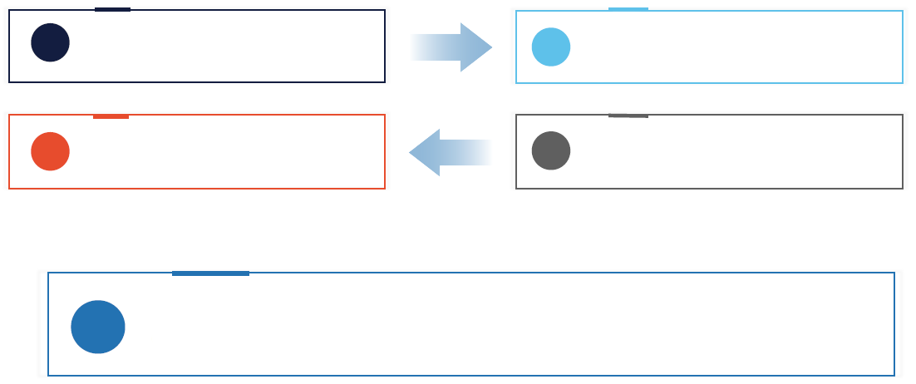
Lesson 1 – 비즈니스 분석가(BA)의 역할
비즈니스 분석가(Business Analyst - BA)는 현업 담당자와 개발팀 간의 원활한 소통을 위한 역할을 합니다.
현업 담당자
개발팀
비즈니스 요구사항 및 문제점을 이해
요구사항을 기술적인 내용으로 해석한 뒤 수준 높은 구현방안을 제공
의도한 내용 대로 구현되었는지 검증
설계 지원 및 구현 내용 확정
비즈니스 분석가(BA)의 역할
- 요건 당사자인 현업 담당자와 개발팀 간의 소통을 위한 가교 역할

Slide 3
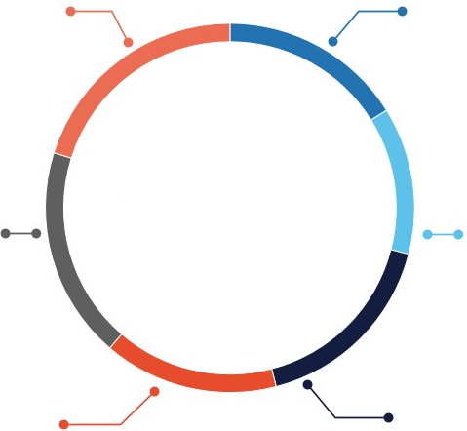
Lesson 1 – 비즈니스 분석가(BA)의 역할
BA에게 필요한 자질은 아래와 같습니다.
비즈니스 및 산업 전반 지식
작업환경에 대한 이해 필요
호기심
관련된 모든 부분을 확인하기 위해 지속적으로 학습
BA의
필요 자질
의사소통 능력
경청하고, 주의깊게 관찰하며 올바른 질문을 던져야 함
인내심
최종 결과를 도출하기 까지 많은 시간이 소요될 수 있음
통찰력
최적의 솔루션을 찾기 위해 세부적인 부분부터 전체 모습까지 염두에 두어야 함
분석 능력
요구사항에 대하여 다양한 측면에서 명확하고 논리적인 단계를 거쳐 분석해야 함

Slide 4
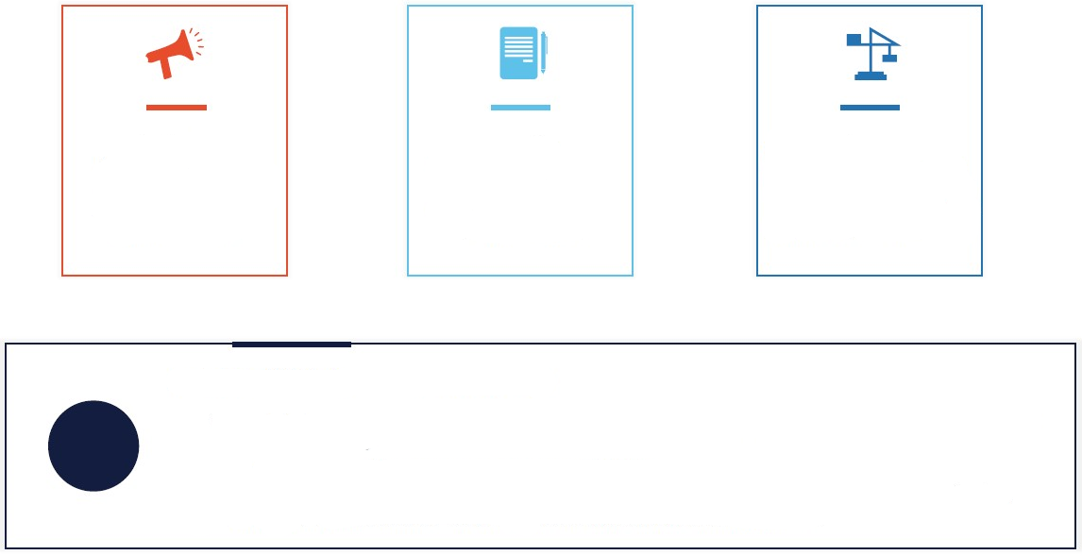
Lesson 1 – 비즈니스 분석가(BA)의 역할
비즈니스 분석 방법론은 효율적인 방향으로 지속적으로 발전하고 있습니다.
비즈니스 분석 분야에는 Agile 방법론의 적용이 점차 늘고 있음
유능한 BA들은 광범위한 문서와 적용사례가 항상 유용한 것이 아님을 알고 있으며, 상황에 맞게 예측력과 이해력을 발휘해야 함
조직은 단시간에 적은 비용으로 최대의 효과를 원하므로, 각 프로젝트에 적합한 방식을 수용하는 것이 성공의 열쇠임
BA는
성공 사례와 같은 효과적인 방법을 통하여 명확하고 간결한 정보로 된 최적의 문서를 제공해야 함
프로세스 및 프로젝트에 적합한 신기술, 최신 도구 및 솔루션을 알고 있어야 함
자동화가 수직 또는 수평적인 방향에만 국한되지 않으므로 다양한 영역의 지식을 습득해야 함
기존 프로세스에 대해 자동화 이후 변화를 반영한 신규 프로세스로 정의해야 함

Slide 5
Lesson 1 – 비즈니스 분석가(BA)의 역할
기업 RPA 적용을 위한 단계별 BA 액티비티
RPA 준비
분석/설계
RPA 구축
RPA 테스트
RPA 안정화
지속적인 개선
프로세스 목록 작성
PDD 작성 및 사인오프
프로세스 자동화 구축
통합 테스트 수행
운영 이관
성능 평가
프로세스 책임자 + RPA 지원조직
IT + RPA 개발자 + 솔루션 아키텍트
BA + PM + PO
BA
BA
RPA 개발자
테스트 시나리오 작성
단위/기술 테스트 수행
결함 조치
운영/사용자 매뉴얼 교육
효과 측정
RPA 기회 평가
RPA 개발자
프로세스 책임자
BA
BA / QA
RPA 개발자
BA + 개발자 + 프로세스 책임자
수정 테스트 및 결과 기록
변화 관리
우선순위를 고려한 대상 선정
프로세스 및 로봇 구성
테스트 데이터 준비
COE+
운영 모니터링
현업
솔루션 아키텍트
프로세스 책임자 + IT
BA
RPA 지원조직
계획 수립 및 변경사항 점검
보안 & 인프라 점검
프로세스 및 로봇 구성
운영이관 사인오프 준비
기대효과 대비 실적 측정
PM
IT
BA
BA
BA
개발환경 준비
통합 테스트 준비
레슨드 런즈 작성
IT
IT
COE+
DSD 개발
산출물 인수인계
RPA 개발자
COE+
비즈니스 효과에 의한 우선순위 선정
자동화 요건 수립
자동화 프로세스 구축
운영 이관
모니터링 및 개선 수행

Slide 6
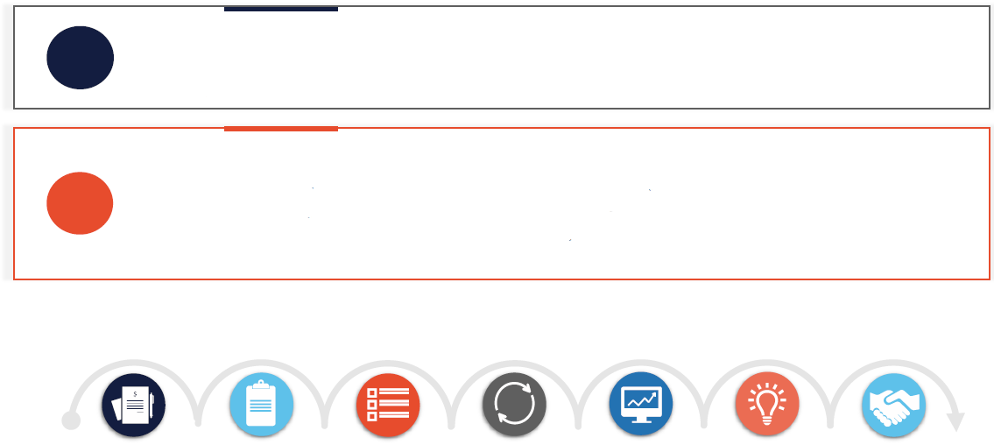
Lesson 2 – 기회 평가
기회 평가의 목표와 접근방식은 다음과 같습니다.
전제 조건
산업 히트맵, 조직도, 업무단위 별 자동화 가능 업무프로세스 이해를 통해 자동화 적용을 위한 조직 차원의 프로세스 범위 지정에 대해 높은 수준의 접근 방식 필요
목표
대상 프로세스의 자동화 복잡도를 산정
대상 프로세스의 자동화 가능성을 산정
자동화를 통한 기대효과 산정(정량적 & 정성적)
대상 프로세스의 우선순위 선정을 위한 쿼드런트 매핑
접근방식
프로세스 우선순위 선정을 위한 전략 수립
복잡도 관련 요소 이해 및 배치
복잡도 레벨 산정
자동화 가능성 산정
기대효과 산정
대상 프로세스 쿼드런트 매핑
자동화 대상 프로세스 우선순위 선정

Slide 7
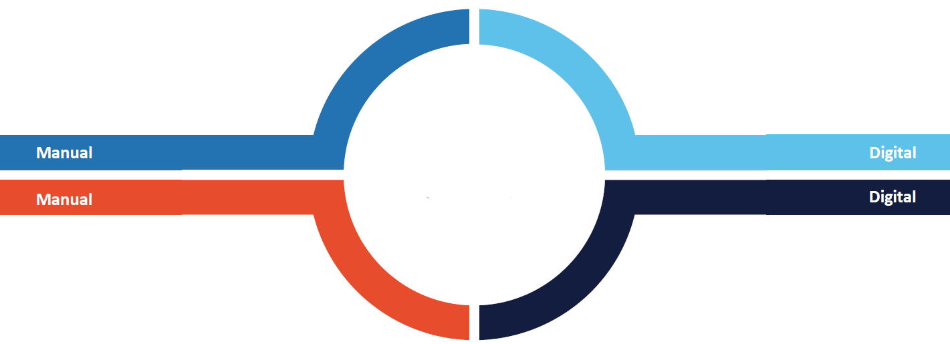
Lesson 2 – 기회 평가
RPA 구현 전략
프로세스 및 시스템 환경변화가 잦음
RPA 자동화 구현 불가
자동화 구현에 많은 비용 소요
자동화 대상 액티비티
일부 영역에 RPA 적용
자동화 구현 용이
프로세스 및 시스템 환경이 안정적임

Slide 8
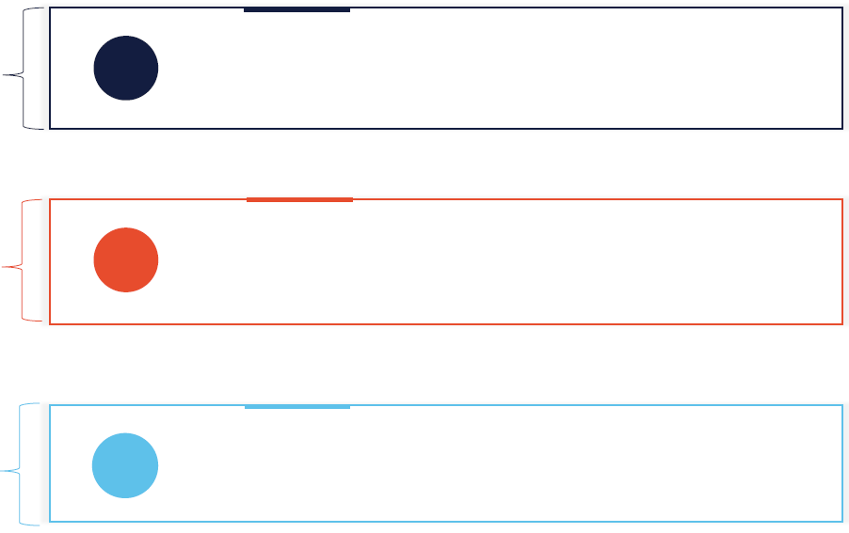
Lesson 2 – 기회 평가
조직 대상 평가
30% 미만은 낮음, 30~60%는 중간, 60% 초과는 높음으로 정의
입력 방식, 어플리케이션 유형, 비정형 텍스트, 환경, 응용프로그램 유무 등을 기반으로 산정
복잡도
처리 규칙, 입력 방식, 비정형 텍스트 및 유형 등의 % 정도로 산정
높은 수준의 FTE 절감 가능성 및 자동화 비율 산정
FTE 절감효과
프로세스 복잡도 및 기대효과의 높음/중간/낮음을 기반으로 매트릭스 도출
즉시 적용, 적용 용이, 필수 개선 대상, 장기 개선으로 분류
자동화 쿼드런트

Slide 9
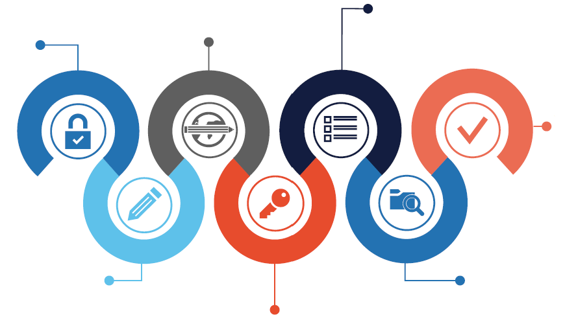
Lesson 2 – 기회 평가
복잡도 요소
프로세스 내의 If Else 분기 등의 변형/시나리오 수
단계별 프로세스에서 입력되는 화면 수
표준 입력 – 정형의 동일 양식의 입력
이미지 기반 자동화 – VDI/원격 데스크탑/Ctrix
어플리케이션 유형 – 자바, 메인프레임, SAP, Web 기반, 닷넷, MS Office 등
비정형 입력 – 프로세스 내 비정형 텍스트 정보
정형 입력 - 디지털 입력.
이미지 스캔 PDF 및 이메일의 비정형 텍스트 등은 비정형 입력으로 간주

Slide 10
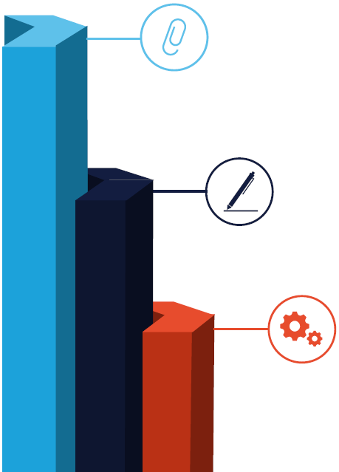
Lesson 2 – 기회 평가
자동화 복잡성 정의
높은 복잡도의 프로젝트는 문자열 적용 함수, 배열, 데이터 테이블, 콜렉션, 데이터 포멧팅, 예외 처리 등과 같은 .NET 프로그램 능력과 프로그래밍 기술이 필요하며, SAP 어플리케이션, Citrix 환경이나 터미널 에뮬레이터 등의 환경에서의 구동이 필요하고,
개발기간은 4-6주 정도 소요됨.
중간 복잡도의 프로젝트는 SAP 또는 Citrix 환경 등의 응용 프로그램 간의 데이터 전송이 필요하며, 약 3-4주의 개발기간이 소요됨.
낮은 복잡도의 프로젝트는 데스크탑 어플리케이션이나 웹 어플리케이션 등을 레코더 활용 후 약간의 커스터마이징을 통해 쉽게 구현 가능한 수준임. 웹 스크래핑이나 스크린 스크래핑 등의 스크래핑이 포함될 수 있으며 통상적으로 1-2주의 개발 기간이 소요됨

Slide 11
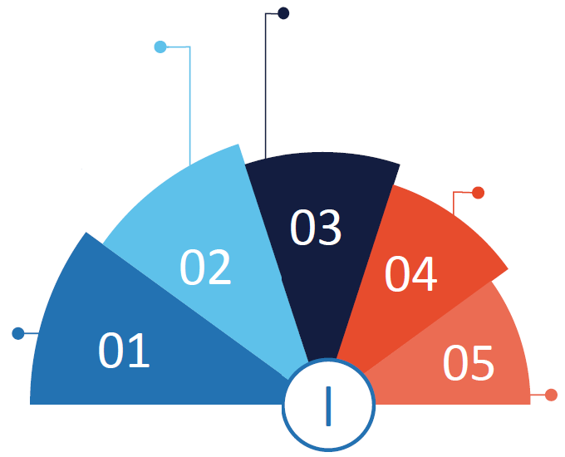
Lesson 2 – 기회 평가
자동화 가능성 도출 요소
프로세스 유형
매뉴얼 & 반복적 – 사용자가 수행하는 프로세스이며 대부분의 경우에서 동일하게 반복되는 프로세스
일부 매뉴얼 & 반복적 – 사용자가 수행하는 프로세스이며 Macro, Outlook plug-in 등을 활용한 자동화 요소를 포함
자동화 – 이미 자동화된 프로세스. 해당 내용에 대한 주석 필요
반복적이지 않은 매뉴얼 – 사용자가 수행하는 프로세스이며 경우에 따라 수행방식이 다름
표준 입력
동일 위치에 내용이 위치해 있을 경우 표준 입력임.
예) 송장 내에 송장번호, 일자, 금액, 송장명 등이
항상 고정된 위치에 있는 경우
동일한 정보가 입력 유형에 따라 내용의 위치가 다른 경우 표준 입력이 아님.
프로세스 또는 어플리케이션
3-6개월 이내에 변경될 예정인 프로세스 또는 어플리케이션
예) ERP 시스템의 메이저 업그레이드,
프로세스 재설계 등
규칙 기반
의사결정 필요 시 사용자의 경험이 아닌 업무 규정이나 사전 정의된 로직에 의해 판단하는 경우
알려지지 않은 예외 가능성
확인된 정보만으로는 처리가 불가하며, 외부의 문의나 승인이 필요한 후속 조치가 불명확한 프로세스

Slide 12
Lesson 2 – 기회 평가
비즈니스 측면 기대효과
비즈니스 신속성 – 비즈니스를 기존보다 신속하게 수행 가능
고객 만족 – 자동화를 통한 고객 만족
예) 접수창구 자동화를 통한 고객 문의 신속 응대
FTE 감소 측면에서 RPA를 통한 비용 절감
컴플라이언스 – 규정 요구사항을 준수할 수 있는 능력
생산성 향상 – 처리시간 단축을 통한 AHT(평균 처리시간) 향상, 즉 단위 시간 내 처리량 증대
유연성 – 근시일의 예측 업무량에 따라 로봇 수를 유연하게 조절 가능
품질 향상 / 오류 감소 – 로봇은 규정된 되로 실행되므로 오류율 0%임

Slide 13
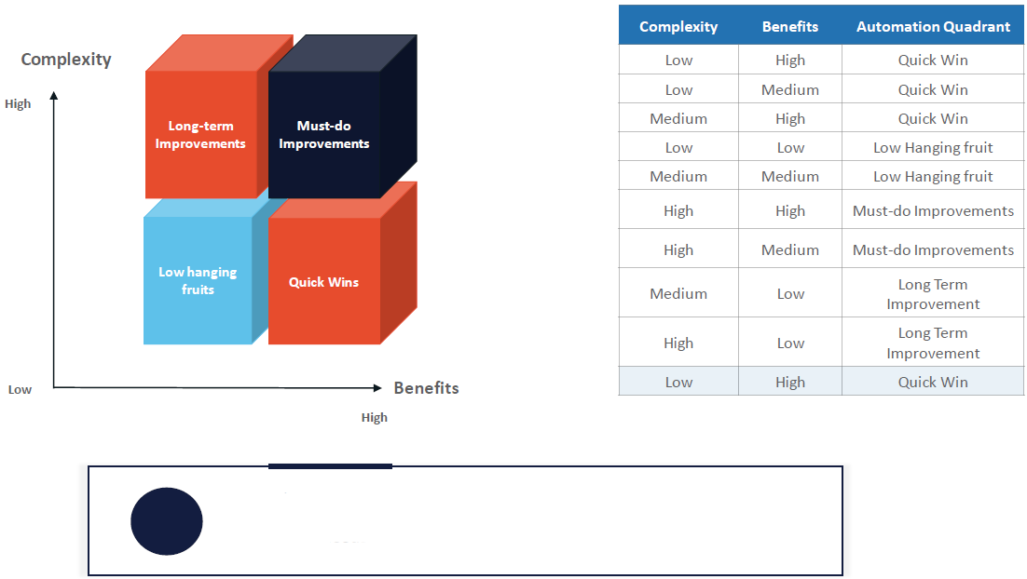
Lesson 2 – 기회 평가
자동화 쿼드런트 도출
업무량 증가 등과 같은 비즈니스 사유, 정규화 및 컴플라이언스 사유 등을 추가적으로 고려하여 프로세스 우선순위 도출

Slide 14
Lesson 2 – 기회 평가
자동화 구현 전략 도출
 | Pilot M1-M3 | 1st Wave M4-M7 | 2nd Wave M7-M10 | 3rd Wave M10-M14 | 4th Wave M12-M17 | Closure M16-M18
액티비티 | 즉시 적용 건 및 적용 용이 건 중 use case 선택 | 시연 케이스 구축 | 즉시 적용 건 완료 | 적용 용이 건 완료 | 필수 개선 건 완료 | 자동화 대상 구현 완료
액티비티 | 가치 제안 시연 케이스 생성 | 신뢰도 증가 및 추가 구매 | 업무용 자동화 배포 대상 점검 |  |  | 장기 개선 대상 전략 점검
액티비티 | 리스크 및 조직 변화사항 영향도 확인 | RPA가 업무를 어떻게 변화시켰는지에 대한 직원 체험 사례 준비 | 역할 기반 가상 작업자 라이브러리 구축
액티비티 | 구매 진행 |  | 재평가 수행

Slide 15
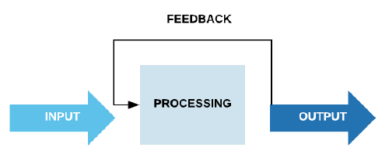
Lesson 2 – 기회 평가
기회 평가 – 설문 조사
GENERAL
프로세스 명
프로세스 위치 및 지역
실무자 명
OUTPUT
설명 기술
INPUT
입력양식은 표준화 여부
데이터 입력 유형
데이터 입력 유형에 대한 설명
이미지나 수기 문서 스캔 여부
비정형 텍스트 포함 여부
PROCESS METRICS
FTE 수치
케이스 및 트랜젝션 수
프로세스 빈도
AHT(평균 처리 시간)
처리 단계 수
PROCESS DESCRIPTION
사용 언어
개요 설명
품질 점검(%)
프로세스의 수작업 및 반복 여부
규정 기반 프로세스 여부
3-6개월 사이 변경 예정 프로세스 또는 시스템 여부
알려지지 않은 예외 비율
IT ENVIRONMENT
사용 기술 및 시스템
이미 자동화된 프로세스 단계 여부
테스트 환경 여부
어플리케이션 접속 방식 (Citrix/원격접속)
응용프로그램 수

Slide 16
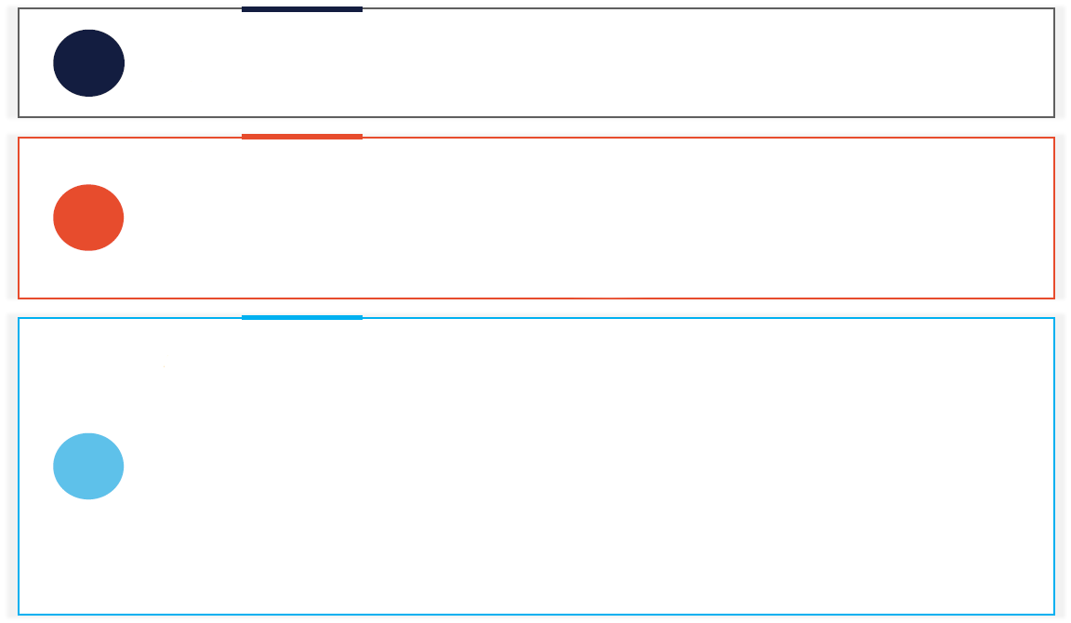
Lesson 3 – 프로세스 심층 분석
프로세스 심층 분석
전제 조건
표준 처리 절차, 프로세스 맵, 조직도, 사용자 매뉴얼 등 프로세스 관련 문서 취합 및 이해
목표
프로세스에 대한 심도 깊은 이해
As-Is 프로세스 흐름과 RPA와 관련된 모든 데이터를 문서화 하고 프로세스 책임자와 확인
To-Be 프로세스 흐름 개요 설계
프로세스 RPA 구현 개발자들에게 전달할 문서 생성
접근방식
프로세스 책임자 및 실무자와 회의 구성
프로세스 개요 정리
프로세스의 복잡도 및 어려운 부분에 대해 이해
실무자 워크샵 구성
프로세스 매트릭스 작성(범위, 관련 어플리케이션, FTE 수치, 볼륨, AHT, SLA, 시간 종속성, 어려운 점, 복잡도, 역할 관련 이해관계자 등)
입력 단위 수준의 설명서 또는 레코딩 자료를 통한 프로세스 정의서(PDD) 준비
RPA 대상과 비대상 표기 및 지속적인 검증(해당 사유 기록)

Slide 17
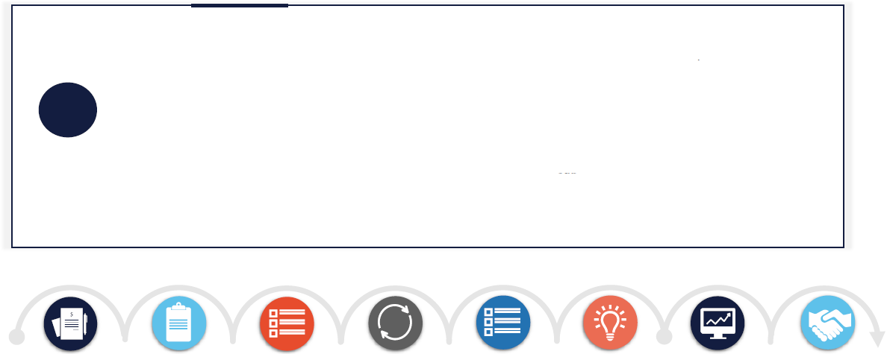
Lesson 3 – 프로세스 심층 분석
수행내용 및 산출물
프로세스 관련 정보 및 데이터 수집
프로세스 시나리오를 위한 상위 수준 프로세스 맵과 프로세스 책임자의 검수 사인오프 준비
프로세스 책임자의 프로세스 맵 검수 후 추가 시나리오 및 비즈니스 규칙 등 보완사항 반영
MS Visio / Aris 등 프로세스 매핑 툴을 통한 L4 수준의 세부 프로세스 맵(시나리오 포함) 준비 후 프로세스 책임자 검수 및 보완
세부적인 비즈니스 규칙, 역할 매트릭스, 입력 및 출력, 세부사항 등을 포함한 프로세스 정의서(PDD) 준비
PDD에 대한 프로세스 책임자 검수 및 보완
검수 사인오프 수행
요구사항 취합
상위 수준 프로세스 맵 & 문서 작성
리뷰
프로세스 시나리오 및 비즈니스 규칙 추가
리뷰
L4 수준 프로세스 맵 & 프로세스 설명 작성
To-Be 프로세스 맵 & 솔루션 설명 작성
프로세스 정의서(PDD) 확정 및 사인오프

Slide 18
Lesson 3 – 프로세스 심층 분석
요구사항 취합
프로세스 매트릭스 - 사용 중인 워크플로우/BPM 도구에서 발췌하거나, 운영팀에서 제공된 작업분석 자료 활용
업무량
AHT(평균 작업 시간)
프로세스와 관련된 총 FTE
프로세스 정보
시작 및 종료 시간(시간 종속성)
예상되는 업무 증가량
관련된 이해관계자 및 그들의 역할
입력 및 입력 유형 (구조화/비구조화 & 표준/비표준)
출력 및 출력 유형
인프라 요구사항
테스트 환경 가용여부
UiPath 구동을 위한 하드웨어/소프트웨어 요구사항
사용 어플리케이션
각 어플리케이션의 기반 기술 정리 및 이해
프로세스에서 사용되는 모든 어플리케이션 캡쳐
동일 어플리케이션에서 SAP나 Mainframe 등에 로그인 하는 것과 같이 다른 인스턴스를 사용하는 경우
Thin 또는 Thick 클라이언트 여부
Thine 클라이언트 – Citrix / VDI / 원격데스크톱
Thick 클라이언트 – 데스크톱 구동 어플리케이션

Slide 19
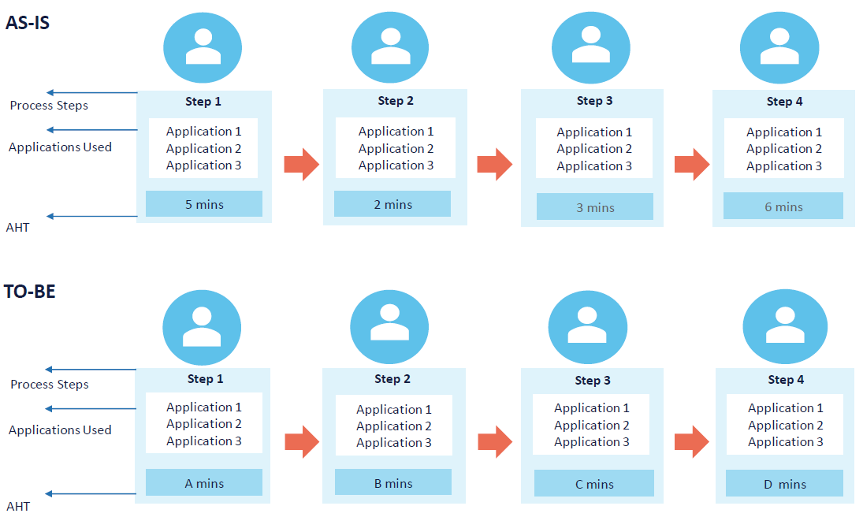
Lesson 3 – 프로세스 심층 분석
상위 수준 프로세스 맵

Slide 20
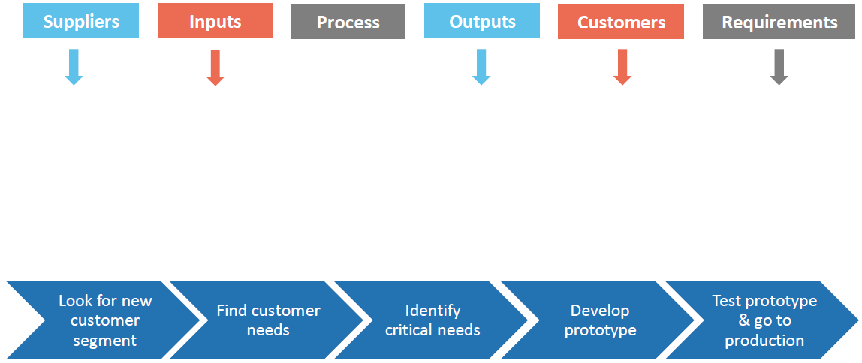
Lesson 3 – 프로세스 심층 분석
프로세스 매핑 – SIPOC ( Supplier, Input, Process, Output, Customer )
원재료
출처
제조자
공급자
투입인력
자원
장비
제품
납기
품질향상
청장년
학생
서비스 제공자
고객 만족
기대 품질
재고 절감

Slide 21
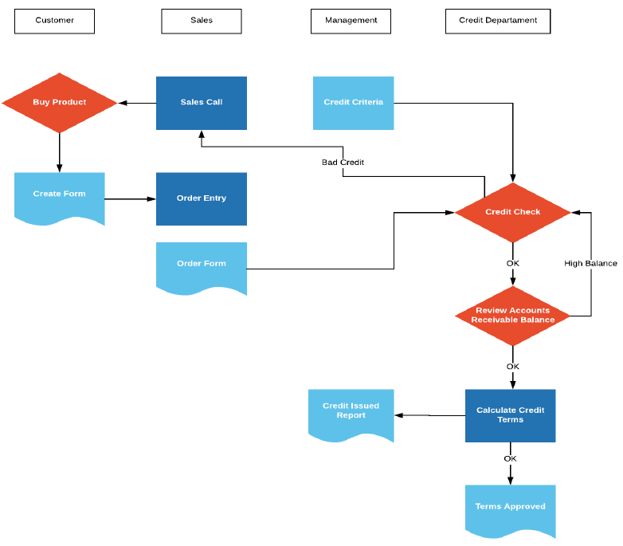
Lesson 3 – 프로세스 심층 분석
프로세스 매핑 – L4 수준

Slide 22
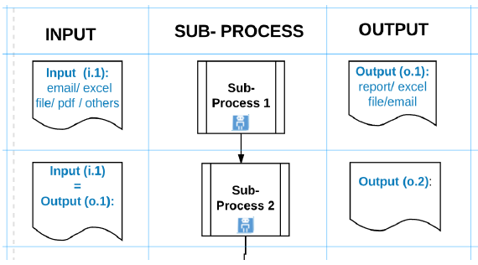
Lesson 3 – 프로세스 심층 분석
입력 & 출력
입력
출력
프로세스 및 하위 프로세스에서 필요로 하는 입력에 대한 식별
입력을 필요로 하는 어플리케이션 유형 – 파일, 입력 화면, 이메일, 스캔 송장 등
입력 구조 – 어떠한 구조 및 양식이 필요한지 캡쳐 필요
필드 식별 – 입력 필요 필드의 구분 가능한 식별자 필요
입력 위치 – 입력 파일/어플리케이션이 접속되는 위치
To-Be를 위해서 모든 세부 입력이 분석되어야 하고 표준화 방법을 고려해야 함
액티비티 단위 별 기존 입력
RPA를 위해 To-Be에서 추가될 입력
이미 출력이 존재하거나, RPA를 위해 추가되어야 하는 출력을 식별
출력 유형: 신규 레코드, 리포트, 파일 등
파일/폴더/리포트 등 출력 유형의 속성 캡쳐: 목적지, 구조, 내용, 후속 작업 등

Slide 23
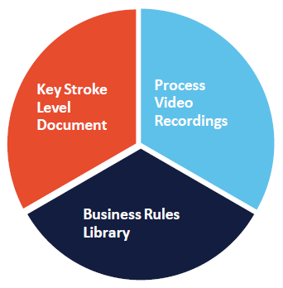
Lesson 3 – 프로세스 심층 분석
프로세스 설명
키 입력 단위 문서
스크린샷을 포함한 키 입력 단위 프로세스 액티비티
실무자가 어플리케이션 단에서 각각의 모든 행위를 수행한 캡처
스크린샷 도구: MS Screen Recorder / Epiplex 등
프로세스 비디오 레코딩
프로세스 수행 내용을 비디오 레코딩
프로세스 내 복잡한 복잡한 업무 규칙 적용 시 유용
적절한 설명 음성을 같이 레코딩하기를 권장
비디오에 대한 인덱스 생성 후 As-Is 프로세스 설명에서 참조
업무 규칙 라이브러리
업무 규칙 라이브러리 또는 개별 업무 규칙 정의서 등 PDD 문서 작성에 필요한 모든 문서 또는 파일
로봇은 업무 규칙 라이브러리를 직접 참조하여 업무 규칙을 적용할 수 있음
향후 규칙이 변경될 경우를 고려했을때, 라이브러리에 직접 참조하여야 변경에 따른 영향도를 줄일 수 있음
업무 규칙에 대한 인덱스 생성 후 As-Is 프로세스 설명에서 참조할 수 있음

Slide 24
Lesson 3 – 프로세스 심층 분석
자동화 제외 대상 문서화
대상 제외
규정 상의 요구 ( 반드시 팀 구성원인 사람에 의한 통제가 필요한 경우 )
액티비티 및 어플리케이션이 3-6개월 이내 변경 예정인 경우
입력 양식을 표준화할 수 없거나 비정형 텍스트 또는 낮은 품질의 스캔 이미지가 포함되는 경우
사람의 경험이 포함되어야 하는 등의 복잡함을 요하는 입력이 필요한 경우
별도의 자동화가 진행되는 경우
자동화에 투입되는 비용 및 노력이 기대효과에 미치지 못하는 경우
대상 제외 시 영향도
자동화 제외 대상에 포함될 경우 사람의 개입이 여전히 필요하며, 프로세스 레벨에서 아래의 사항을 점검해야 함
수행 단계의 순서 변경 필요 여부
로봇이 재시작되어야 하는지에 대한 여부
로봇이 해당 액티비티가 선행 처리될 때 까지 대기 여부
로봇이 사람에 의해 매뉴얼로 수행된 결과를 사용해야 하는지 여부

Slide 25
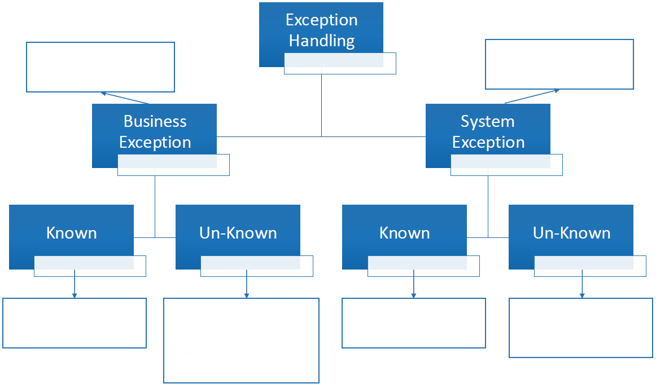
Lesson 3 – 프로세스 심층 분석
예외 처리
필수 세부사항이 누락되었거나 불완전한 경우
이메일 첨부가 불가한 경우
어플리케이션의 반응이 없는 경우
시스템 로그인이 실패할 경우
이전에 발생한 경우 존재.
각 케이스에 대한 명확한 처리방안 또는 우회방안이 정의되어 있음
이전에 발생한 적 없는 새로운 예외이며, 외부 요인에 의한 상황이고 사전 예측이 불가함
만약 발생할 경우, 의사결정권자에게 대응방안 수립을 위해 보고되어야 함
이전에 발생한 경험이 있는 경우, 대응방안 또는 처리 가능한 우회방안이 존재
이전에 발생한 적 없는 새로운 예외이거나, 또는 사용된 어플리케이션과 무관하게 발생한 경우임

Slide 26
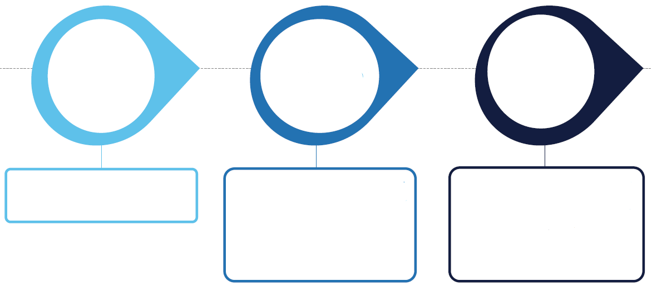
Lesson 3 – 프로세스 심층 분석
RPA 솔루션 정의 및 설계
PDD 생성
PDD
검수 및 보완
솔루션
설계
필요 정보 수집 및 프로세스 설명 문서에 포함
프로세스 책임자 및 개발팀 동의를 득함.
구축기간 동안 예측하지 못한 변경사항 발생 시 지속적인 현행화 필요.
솔루션 아키텍트 및 RPA 개발자와 협업 하여 RPA 솔루션 설계 수행.
솔루션 설계문서 작성 시 솔루션 아키텍트의 도움이 필요하며, 완료된 문서를 개발팀에 전달함

Slide 27
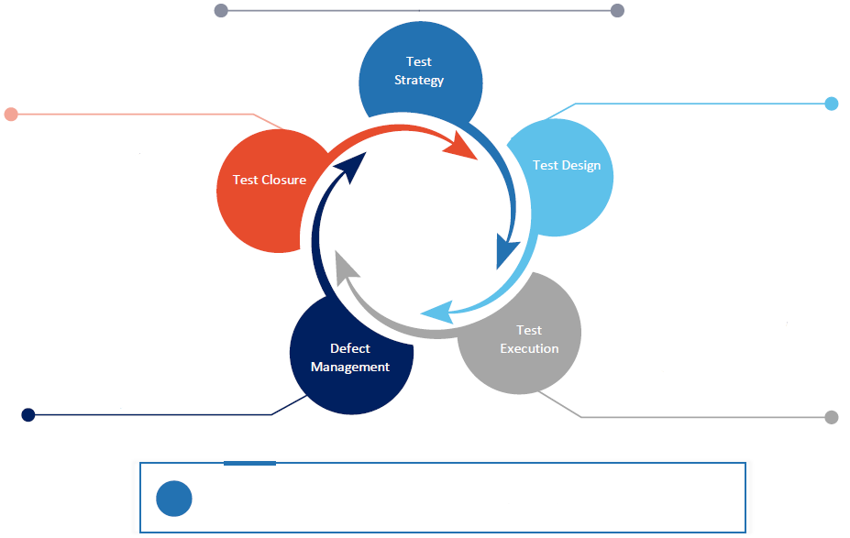
Lesson 4 – 테스트 수행
UAT – 라이프사이클 & BA 역할
테스트 목적 달성을 위한 접근방식 및 테스트 제공을 위한 표준 정의
UAT 사인오프
세부 보고 및 분석
사전 준비:
테스트 계획
테스트 시나리오/케이스
테스트 데이터
테스트 수행
성공 및 실패 테스트 보고
수정 UAT 수행
테스트 결과 보고
결함 추적
디버깅
로봇 수행 결과는 사람의 수행 결과와 동일해야 함

Slide 28
Lesson 4 – 테스트 수행
UAT 전제 조건
테스트 시나리오는 전체 비즈니스 use-case, 예외, 업무 규칙을 포함해야 함
테스트 데이터가 확보되어야 함 – 프로세스를 위한 입력 필요 데이터
(트랜젝션 목록/전기를 위한 오픈 트랜젝션/이메일/문서 등)
테스트 환경이 준비되어야 함
로봇 + 오케스트레이터 테스트 환경
어플리케이션 테스트 환경
프로세스 주기를 확인해야 함(일일/격주/월간/분기)
일자 환경 변경 여부 점검
실행을 위한 EOD/EOM 필요 여부 점검
필요할 경우 데이터 복원될 수 있는 횟수에 대해 알아야 함
동일 환경의 다른 프로젝트와의 종속성을 파악
1회 실행 시 소요 추정 시간을 알아야 함
개발자에게 중간단계의 출력 확인 방법을 명확히 알아야 함

Slide 29
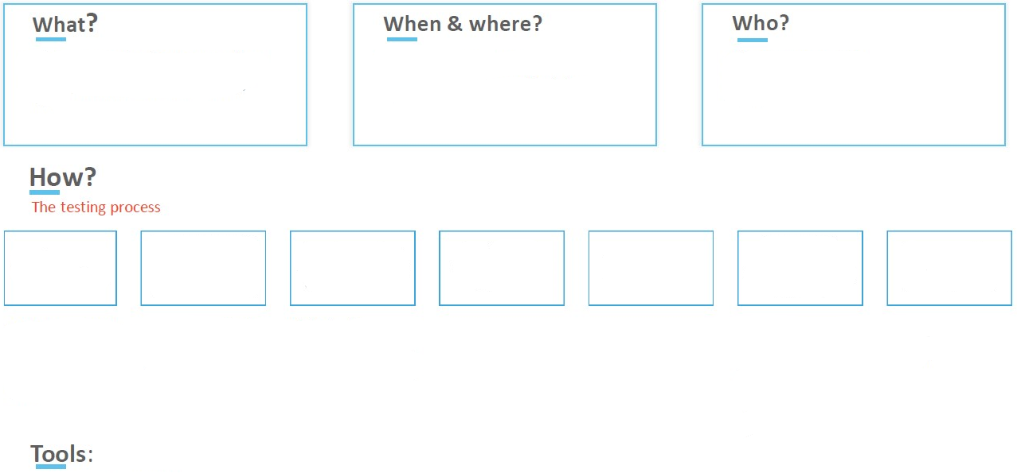
Lesson 4 – 테스트 수행
UAT 계획 - 구체화
로봇이 사용자와 동일한 수행을 하여 동일한 결과를 산출해야 함
신규 결과의 경우 PDD에 기술된 것과 동일하게 산출되었는지 테스트
전체 수행 시간 및 시작 / 종료 시간 정의
테스트 수행 시간 및 테스트 수행자의 일정을 고려하여 일정 수립
모든 테스트 수행자가 동일 공간에서 수행하는 것이 바람직함
프로세스 책임자 - 실무자
BA Developer
BA
CoE Support Team
테스트 트레이닝 미팅
동일 환경에서 로봇이 수행할 동일 테스크 수행
로봇 수행 테스트 기준을 위해 모든 결과 기록
테스트 환경 복원 – 필요 시
로봇 수행 & 결과 비교
이슈 기록 및 디버깅, 결과 측정 매트릭스 작성
성공 범주에 도달할 때 까지 테스트 반복 수행
UAT 환경에서 개발자에 의한 데모 수행
테스트 데이터가 동일할 경우 운영에서 직접 수행
중간 및 최종 결과: 리포트 생성, 이메일 발송, 스크린샷 등
보고 & 이슈:
테스트 실행: 계획 vs. 실제 & 성공률
기능 및 팀 단위로 분할
사전 정의된 양식 및 app 사용
세부사항 보고
중요사항에 대한 처리방침 수립
종료 & 성공 범주 정의
사인 오프
테스트 시나리오 양식
이슈 기록 양식

Slide 30
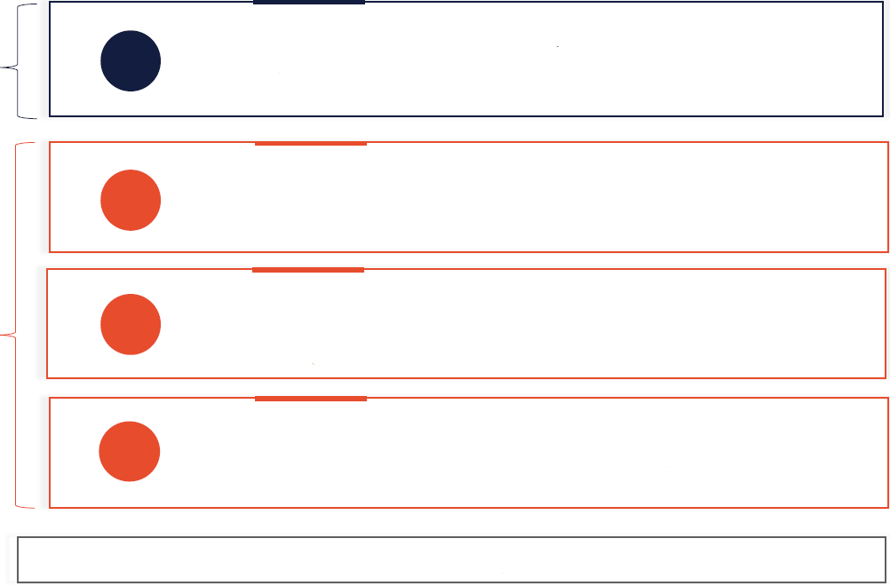


Lesson 5 – Go-Live 준비
Go-Live 준비 단계의 BA 역할
사용자 교육
처리절차 현행화 지원
RPA 프로세스 사용자 매뉴얼
현행화된 프로젝트 산출물 인수인계
운영 프로세스 관련 팀
이관 후 모니터링 지원 보장
인수인계 후에도 문제가 없도록 해야 함
CoE 지원조직
이관 후 모니터링 지원 보장
인수인계 후 예외 처리 및 로봇 모니터링이 가능해야 함
기술 지원 팀 ( with 개발자 & 솔루션 아키텍트)
로봇에 의해 발생한 오류 처리 지원
변화사항에 대해 적응하고 효과를 얻을 수 있도록 지원해야 함

Slide 31

Lesson 5 – Go-Live 준비
Go Live 준비 – 사용자 매뉴얼 & Lessons Learned
사용자 매뉴얼
신규 프로세스 설명
최종 입력 & 출력 설명
프로세스 스케쥴 설명
프로세스 초기화 및 재실행 방법 설명
리포팅 및 대시보드 설명
에러 처리방법
사용자 매뉴얼 인수인계
Lessons Learned
사용자 매뉴얼은 모든 구현 단계에 걸쳐 업데이트 되어야 함
모든 팀 멤버들이 자신의 활동에 대한 입력을 제공해야 함
이슈사항이 있을 경우 보고되어야 하며 향후 발생 시 쉽게 식별될 수 있어야 함
문서에는 프로젝트에 참여한 사람이 아닌 이벤트와 결과를 기술해야 함
RPA 적용으로 인한 변경 사항에 영향을 받는 팀을 기술해야 함

Slide 32
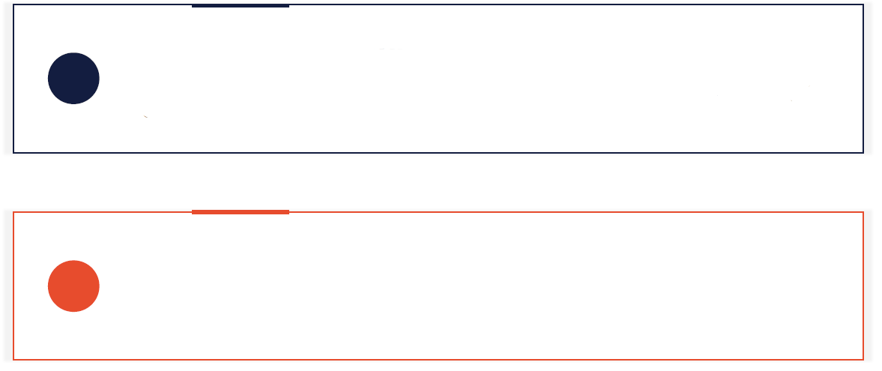
Lesson 6 – 변경 관리
변경 관리와 변화의 정의
변경 관리
정의: 업무 프로세스의 변경을 준비, 지원, 수용하기 위한 비즈니스 분석가의 지침
변경
정의: PDD에 어떠한 수정이나 개정이 발생하는 경우
예시: 신규로 식별된 입력 형식 등

Slide 33
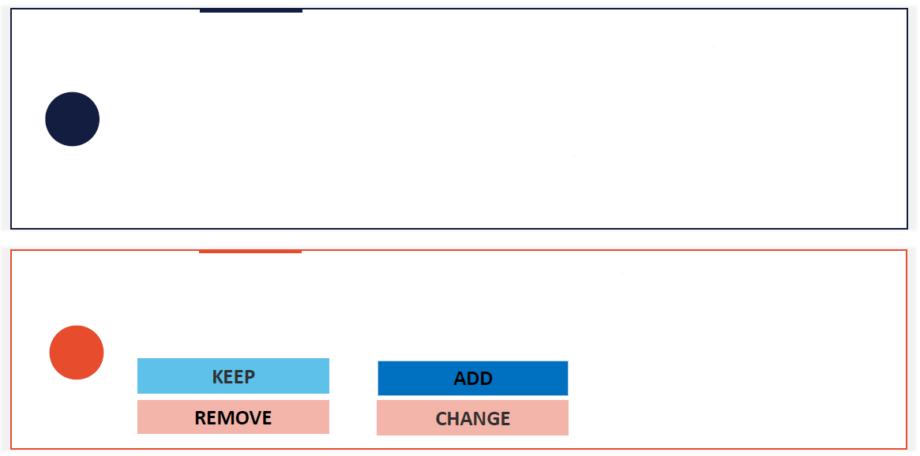
Lesson 6 – 변경 관리
변경의 정의
합의되고 서명된 프로세스 정의서(PDD)의 초기 요구사항에서 수정이 발생한 경우
버그나 결함 자체를 이야기하는 것은 아님
다음에 의해 발생할 수 있음
버그 또는 이슈 해결
지속적인 프로세스 개선 및 프로세스 최적화의 일부분
자동화 범위의 프로세스 단계에서 수정된 업무
PDD 문서의 차이 [예: 사전에 정의되지 않았던 예외 등]
프로세스에서 사용하는 IT 환경의 변경 발생
프로세스 변경 사항을 분석하고 KRAC 접근 방식을 적용
영향도 파악: 기간, 리스크 등
승인된 변경 사항을 기록하기 위해 추적 매트릭스 활용

Slide 34
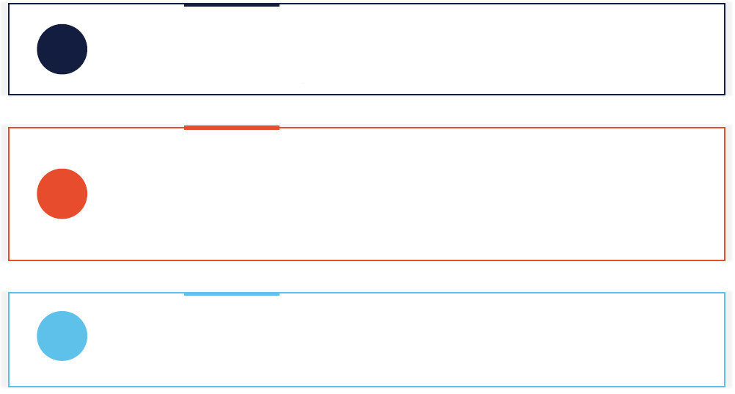
Lesson 6 – 변경 관리
변경 관리 – 처리 단계
변경 요청
변경 사유, 변경 내용, 긴급성 등을 작성한 세부 변경 요청 생성
변경 사항 평가
변경 범위
변경이 비즈니스 프로세스 및 시스템에 미치는 영향
변경 적용 시 리스크
변경 적용 시 투입 공수 추정
변경 관리 위원회
변경 관리 위원회에서 평가 및 수집된 정보에 대해 검증
변경 승인, 우선순위 지정 또는 변경 거부 확정

Slide 35
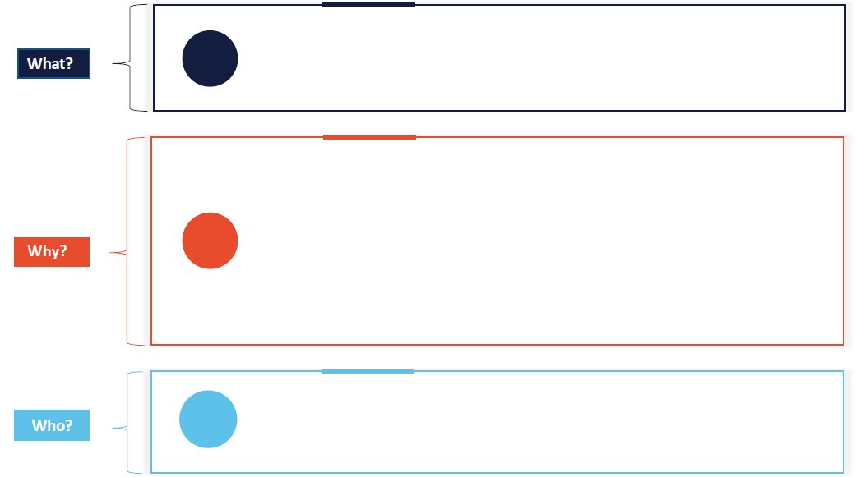
Lesson 7 – 추적 매트릭스
추적 매트릭스 – 변경 사항 모니터링을 위한 도구
전체 사이클에 걸쳐 요구사항을 추적하고, 납품된 솔루션이 승인된 요구 사항에 만족하는지 확인하는 도구
요구사항과 결과물을 매핑하여, 결과물에 해당하는 요구사항이 무엇인지 잊혀지지 않도록 함
요구사항부터 테스트 케이스 및 Go-Live 산출물까지 추적 가능(절차, 사용자 매뉴얼 등)
비즈니스 요구사항의 버전 관리를 지원하며, 변경에 의한 영향도 파악을 쉽게 할 수 있음
기록되지 않은 요구사항이나 사용자 케이스가 추가되어 프로젝트 범위가 확장되지 않도록 함
문서화 목적: BA에게 산출물에 대한 책임감 제공

Slide 36
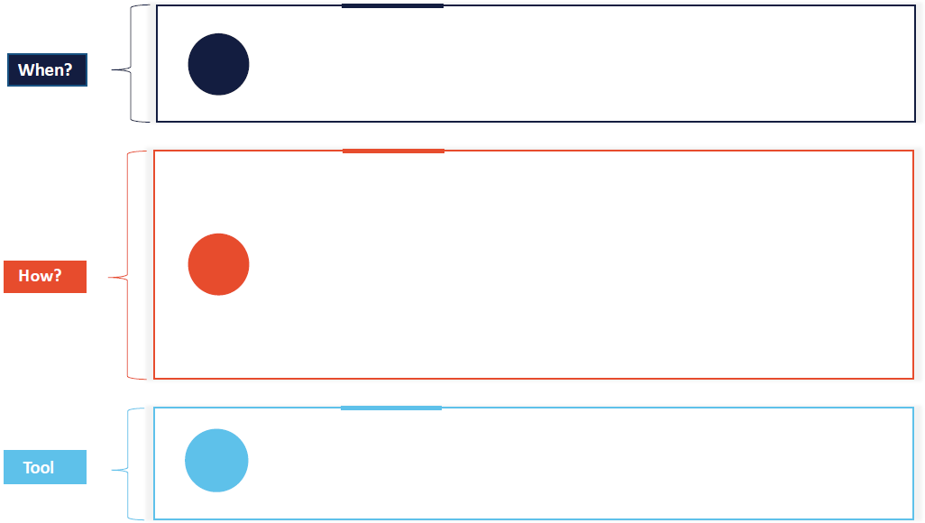
Lesson 7 – 추적 매트릭스
추적 매트릭스 – 변경 사항 모니터링을 위한 도구
프로젝트 주기 전반에 걸쳐 사용하며, 프로젝트 승인부터 시작됨
회사별 구현 방법론 및 템플릿에 따라 산출물을 정해야 함
모든 자동화 요구사항을 하위 프로세스 단위, 예외, 업무 규칙으로 분할하고 산출물과 매핑해야 함
상태 및 변경사항에 대해 지속적으로 업데이트하고 결과물이 이에 따라 제공되었는지 확인
차이 분석 수행
샘플 템플릿 및 특성 확인:
TraceabilityMatrix_ClientOnboarding_v2_041017

